Slide 1
8 JS基础
浙 江 师 范 大 学
主讲老师：徐晓丹（663601）

Slide 2
主要内容
JS基础
应用实例

Slide 3
JavaScript是由Netscape公司开发并随Navigator导航者一起发布的、介于Java与HTML之间、基于对象事件驱动的编程语言。因它的开发环境简单，不需要Java编译器，而是直接运行在Web浏览器中，因此倍受Web设计者的喜爱。

Slide 4
JavaScript教程语言概况
JavaScript的出现，它可以使得信息和用户之间不仅只是一种显示和浏览的关系，而是实现了一种实时的、动态的、可交式的表达能力 .
JavaScript脚本正是满足这种需求而产生的语言。它深受广泛用户的喜爱的欢迎。它是众多脚本语言中较为优秀的一种，它与WWW的结合有效地实现了网络计算和网络计算机的蓝图。无凝Java家族将占领Internet网络的主导地位。

Slide 5
JavaScript几个基本特点
脚本编写语言
基于对象的语言
简单性
安全性
动态性
跨平台性

Slide 6
JavaScript和Java的区别
虽然JavaScript与Java有紧密的联系，但却是两个公司开发的不同的两个产品。
Java是SUN公司推出的新一代面向对象的程序设计语言，特别适合于Internet应用程序开发；
JavaScript是Netscape公司的产品，其目的是为了扩展Netscape Navigator功能，而开发的一种可以嵌入Web页面中的基于对象和事件驱动的解释性语言，它的前身是Live Script；
Java的前身是Oak语言。

Slide 7
基于对象和面向对象
Java是一种真正的面向对象的语言，即使是开发简单的程序，必须设计对象。
JavaScript是脚本语言，它可以用来制作与网络无关的，与用户交互作用的复杂软件。它是一种基于对象（Object Based）和事件驱动（Event Driver）的编程语言。因而它本身提供了非常丰富的内部对象供设计人员使用。

Slide 8
解释和编译
两种语言在其浏览器中所执行的方式不一样。Java的源代码在传递到客户端执行之前，必须经过编译，因而客户端上必须具有相应平台上的仿真器或解释器。
JavaScript是一种解释性编程语言，其源代码在发往客户端执行之前不需经过编译，而是将文本格式的字符代码发送给客户编由浏览器解释执行。

Slide 9
强变量和弱变量
两种语言所采取的变量是不一样的。
Java采用强类型变量检查，即所有变量在编译之前必须作声明。如: Integer x; String y; x=1234; x=4321; 其中X=1234说明是一个整数，Y=4321说明是一个字符串。
JavaScript中变量声明，采用其弱类型。即变量在使用前不需作声明，而是解释器在运行时检查其数据类型，如： x=1234; y＝"4321"; 前者说明x为其数值型变量，而后者说明y为字符型变量。

Slide 10
代码格式不一样
Java是一种与HTML无关的格式，必须通过像HTML中引用外媒体那么进行装载，其代码以字节代码的形式保存在独立的文档中。
JavaScript的代码是一种文本字符格式，可以直接嵌入HTML文档中，并且可动态装载。编写HTML文档就像编辑文本文件一样方便。

Slide 11
嵌入方式不一样
在HTML文档中，两种编程语言的标识不同，
JavaScript使用<Script>...</Script>来标识
Java使用<applet>...</applet>来标识。

Slide 12
静态联编和动态联编
Java采用静态联编，即Java的对象引用必须在编译时的进行，以使编译器能够实现强类型检查。
JavaScript采用动态联编，即JavaScript的对象引用在运行时进行检查，如不经编译则就无法实现对象引用的检查。

Slide 13
HTML解析过程
页面渲染就是浏览器将html代码根据CSS定义的规则显示在浏览器窗口中的这个过程。
对于一个HTML文档，浏览器的解析顺序为：按照文档流，从上到下逐步解析页面的结构。

Slide 14
HTML解析过程
1.用户输入网址（假设是个html页面，并且是第一次访问），浏览器向服务器发出请求，服务器返回html文件；
2. 浏览器开始载入html代码，发现<head>标签内有一个<link>标签引用外部CSS文件；
3. 浏览器又发出CSS文件的请求，服务器返回这个CSS文件；
4. 浏览器继续载入html中<body>部分的代码，开始渲染页面了；

Slide 15
HTML解析过程
5. 浏览器在代码中发现一个<img>标签引用了一张图片，向服务器发出请求。此时浏览器不会等到图片下载完，而是继续渲染后面的代码；
6. 服务器返回图片文件，由于图片占用了一定面积，影响了后面段落的排布，因此浏览器需要回过头来重新渲染这部分代码；
7. 浏览器发现了一个包含一行Javascript代码的<script>标签，<div> （style.display=”none”）
8. Javascript脚本执行了这条语句，重新渲染相应部分代码。

Slide 16
HTML解析过程
9. 终于等到了</html>的到来。
10. 用户交互：用户点了一下界面中的“换肤”按钮，Javascript让浏览器换了一下<link>标签的CSS路径；
11. 浏览器向服务器请 求了新的CSS文件，重新渲染页面。

Slide 17
编写第一个JavaScript程序
<html> <head> <Script Language ="JavaScript"> // JavaScript Appears here. alert("这是第一个JavaScript例子!"); alert("欢迎你进入JavaScript世界!"); alert("今后我们将共同学习JavaScript知识！"); </Script> </Head>
<body>
<Script Language ="JavaScript">
alert("大家好");
</Script>
</body> </Html>

Slide 18
编写第一个JavaScript程序
JavaScript代码由 <Script Language ="JavaScript">...</Script>说明。
alert()是JavaScript的窗口对象方法，其功能是弹出一个具有OK对话框并显示（）中的字符串。
通过<!-- ...//-->标识说明：若不认识JavaScript代码的浏览器，则所有在其中的标识均被忽略；若认识，则执行其结果。

Slide 19
JavaScript代码的加入
可以直接将JavaScript脚本加入文档<Script Language ="JavaScript"> JavaScript语言代码； JavaScript 语言代码; .... </Script>
说明： 通过标识<Script>...</Script>指明JavaScript脚本源代码将放入其间。 通过属性Language ="JavaScript"说明标识中是使用的何种语言，这里是JavaScript语言, 表示在JavaScript中使用的语言。

Slide 20
exp2
<body>
<h1>Current Date and Time</h1>
<script language="javascript">
now = new Date();
localtime = now.toString();
utctime = now.toGMTString();
document.write("<strong>Local time:</strong> "+localtime + "<br/>");
document.write("<strong>UTC time:</strong> "+ utctime);
</script>
</body>

Slide 21
exp3
<body>
<h1>welcome!</h1>
<p>
<a href="http://www.zjnu.edu.cn/"
onclick="alert('Aha!');">Go to zjnu</a>
</body>

Slide 22
JS放置位置
1.脚本在head标记中，定义成函数的形式，在body中调用：12-1-2
2.脚本位于body标记中：12-1-1
3.脚本位于外部JS文件中，在head中引入，在body中调用。12-1-3
4.直接写在事件处理的代码中。12-1-4

Slide 23
<Script Language ="JavaScript">
function message()
{alert("这是第一个JavaScript例子!");
alert("欢迎你进入JavaScript世界!");
alert("今后我们将共同学习JavaScript知识！");}
</Script>
</head>
<body>
<form action="">
<input type="button" name="ok" onclick="message()" value="click me">
</form>

Slide 24
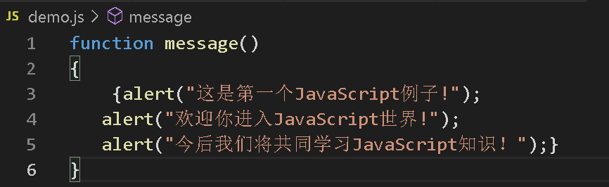
JS外部样式表示例1
<html>
<head>
<script src="demo.js"></script>
</head>
<body>
<form action="">
<input type="button" name="ok" onclick="message()" value="click me">
<input type="button" name="ck" value="welcome" onclick="alert('welcome')">
</form>
<body>
</head>

Slide 25
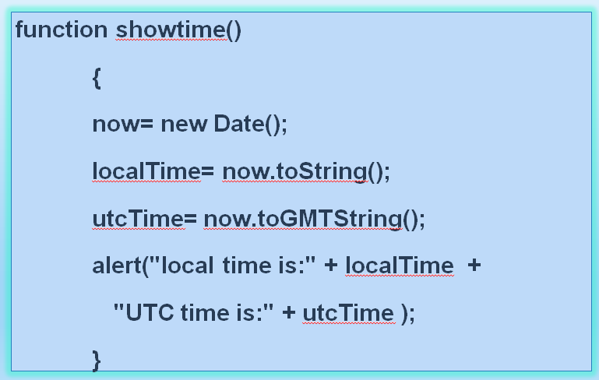
外部JS文件示例2
<html>
<head>
<script type=”text/javascript” src=”st.js”></script>
</head>
<body>
<form action=””>
<input type="button" onclick="alert('You are clicking me!');" value=”click me”>
<input type="button" onclick=“showtime()" value=”showtime()”>
</form>
</html>

Slide 26
JS消息对话框
警告框 12-2-1
alert(message)
确认框 12-2-2
confirm(message)
提示框:12-2-3
prompt(text,defautValue)

Slide 27
Js注释
单行注释 //
多行注释 /* */
例子：12-2-4

Slide 28
Js语法
区分大小写
var 定义变量
语句用分号隔开
数据类型：String，number，boolean,null
Undefined,object,
例子：12-3-1

Slide 29
课堂练习
完成心理测试页面

Slide 30
JavaScript程序构成
控制语句
函数
对象
方法
属性

Slide 31
if条件语句
基本格式 if（表述式） 语句段１； ...... else 语句段２； ..... 功能：若表达式为true，则执行语句段１；否则执行语句段２。
12-5-2
12-5-3

Slide 32
if语句的嵌套
if（布尔值）语句１； else（布尔值）语句２； else if（布尔值）语句３； …… else 语句４； 在这种情况下，每一级的布尔表述式都会被计算，若为真，则执行其相应的语句，否则执行else后的语句。
12-5-6
Switch case 语句 12-5-4

Slide 33
For循环语句
基本格式 for（初始化；条件；增量） 语句集； 功能：实现条件循环，当条件成立时，执行语句集，否则跳出循环体。 说明： 初始化参数告诉循环的开始位置，必须赋予变量的初值； 条件：是用于判别循环停止时的条件。若条件满足，则执行循环体，否则 跳出。 增量：主要定义循环控制变量在每次循环时按什么方式变化。 三个主要语句之间，必须使用逗号分隔。
For in 12-5-8

Slide 34
while循环
基本格式 while（条件） 语句集； 该语句与For语句一样，当条件为真时，重复循环，否则退出循环。 For与while语句 两种语句都是循环语句，使用For语句在处理有关数字时更易看懂，也较紧凑；而while循环对复杂的语句效果更特别。

Slide 35
break和continue语句
与C++语言相同，使用break语句使得循环从For或while中跳出，continue使得跳过循环内剩余的语句而进入下一次循环。

Slide 36
函数
函数为程序设计人员提供了一个丰常方便的能力。通常在进行一个复杂的程序设计时，总是根据所要完成的功能，将程序划分为一些相对独立的部分，每部分编写一个函数。从而，使各部分充分独立，任务单一，程序清晰，易懂、易读、易维护。JavaScript函数可以封装那些在程序中可能要多次用到的模块。并可作为事件驱动的结果而调用的程序。从而实现一个函数把它与事件驱动相关联。这是与其它语言不样的地方。

Slide 37
常用系统函数
Eval（string）:返回字符串string 表达式的值 eval(“2+2”) 返回4
parseFloat(string) :返回字符串对应的数值
parseInt(string)
isNaN(string):判断字符串是否为数值

Slide 38
JavaScript函数定义
Function 函数名 （参数,变元）{ 函数体;. Return 表达式; } 说明： 当调用函数时,所用变量或字面量均可作为变元传递。 函数由关键字Function定义。 函数名：定义自己函数的名字。 参数表，是传递给函数使用或操作的值，其值可以是常量 ，变量或其它表达式。 通过指定函数名（实参）来调用一个函数。 必须使用Return将值返回。 函数名对大小写是敏感的。
12-6-7：自定义求梯形面积
12-6-8 ：return返回计算结果

Slide 39
函数中的形式参数
在函数的定义中，我们看到函数名后有参数表，这些参数变量可能是一个或几个。那么怎样才能确定参数变量的个数呢？在JavaScript中可通过arguments .Length来检查参数的个数。 例： Function function_Name(exp1,exp2,exp3,exp4) Number =function _Name . arguments .length; if (Number>1） document.wrile(exp2); if (Number>2) document.write(exp3); if(Number>3) document.write(exp4); ...

Slide 40
事件驱动及事件处理
JavaScript是基于对象(object-based)的语言。这与Java不同,Java是面向对象的语言。而基于对象的基本特征，就是采用事件驱动(event-driven)。它是在用形界面的环境下，使得一切输入变化简单化。通常鼠标或热键的动作我们称之为事件（Event），而由鼠标或热键引发的一连串程序的动作，称之为事件驱动（Event Driver）。而对事件进行处理程序或函数，我们称之为事件处理程序（Event Handler）。

Slide 41
事件处理程序
在JavaScript中对象事件的处理通常由函数(Function)担任。其基本格式与函数全部一样，可以将前面所介绍的所有函数作为事件处理程序。 格式如下： Function 事件处理名（参数表）{ 事件处理语句集； …… }

Slide 42
主要有以下几个事件
单击事件onClick
onChange改变事件
选中事件onSelect
获得焦点事件onFocus
失去焦点onBlur
载入文件onLoad
卸载文件onUnload

Slide 43
范例1
<HTML> <HEAD> <script Language="JavaScript"> <!-- function loadform(){ alert("这是一个自动装载例子!"); } function unloadform(){ alert("这是一个卸载例子!"); } //--> </Script> </HEAD> <BODY OnLoad="loadform()" OnUnload="unloadform()"> <a href="test.htm">调用</a> </BODY> </HTML>

Slide 44
例子
13-1-4
获得焦点和失去焦点13-2-1
提交及重置事件 13-2-2
改变及选择事件 13-2-3
鼠标单击13-3-1
鼠标移动替换图片 13-3-2
键盘事件 13-4-1
综合实例 13-6-1

Slide 45

谢 谢 ！
web开发
主讲老师：徐晓丹
浙 江 师 范 大 学

